Slide 1
资本主义时代的曙光

Slide 2
发现之旅——步入近代
掀开世界近代史的面纱
16世纪前后至20世纪初。
起点：文艺复兴和新航路的开辟（14—16世纪）；终点：第一次世界大战（1917年）
资本主义社会形态酝酿、产生和发展的历史。
打破世界相对孤立、相互隔绝的状态，人类逐渐步入相互联系、相互依赖的世界一体化阶段，进而产生了真正意义上的世界历史。

Slide 3
资本主义时代的曙光——两个发现
14-16世纪是人和世界被发现的时代。这两个发现指的是什么历史事件？
文艺复兴
新航路的开辟

Slide 4
人的发现——文艺复兴
什么是“人的发现”？
文艺复兴的内容
“人文主义”思潮
要求以人为中心，而不是以神为中心；提倡发扬人的个性，追求人在现实生活中的幸福。
人是一件多么了不起的杰作！多么高贵的理性！多么伟大的力量！多么优美的仪表！多么文雅的举动！在行动上多么像一个天使！在智慧上多么像一个天神！宇宙的精华！万物的灵长！
教会控制人们的思想，实行愚民政策。认为上帝主宰一切，人是上帝的奴仆，是上帝的羔羊，只能忠顺地听从上帝的摆布；凡与信仰无关的知识是无用的，让人们只知道宗教和神学。

Slide 5
人的发现——文艺复兴
为什么要发现“人”
文艺复兴的背景
①14世纪前后意大利出现手工工场，资本主义生产关系产生；
②欧洲封建社会对思想文化的摧残和对人们精神世界的控制。
新兴的资产阶级要求摆脱封建制度束缚，自由地发展资本主义的述求在思想领域的发声。

Slide 6
“复古”Or“创新”
辨一辨，“文艺复兴”是一场复古运动还是一场创新运动？
文艺复兴的本质
资产阶级发起的解放思想的文化运动
文艺复兴推动了欧洲文化思想领域的繁荣，为欧洲资本主义社会的产生奠定了思想文化基础。
这个名称没有把这个时代充分表达出来。
——恩格斯

Slide 7
人的发现——文艺复兴
但丁神曲
意大利文撰写
文艺复兴的先驱
旧时代的最后一位诗人，新时代的最初一位诗人。
达·芬奇
意大利伟大的艺术大师
代表作《蒙娜丽莎》《最后的晚餐》
莎士比亚
英国文学巨匠
代表作《罗密欧和朱丽叶》《哈姆雷特》
文艺复兴为什么首先在意大利发生？

Slide 8
人的发现——文艺复兴
文艺复兴为什么首先在意大利发生？
1、资本主义萌芽最早出现在意大利。新兴资产阶级维护和发展自己的政治、经济利益，首先在意识形态领域展开了反封建斗争。
2、意大利拥有丰厚的文化遗产和众多的人才。人文主义者从古代典籍中发现了肯定现实生活和肯定人的思想，在此基础上，他们建立了新的思想体系，即人文主义思想。

Slide 9
地理大发现——新航路的开辟
新航路开辟的原因：
经济根源
14-15世纪，欧洲商品经济的发展和资本主义萌芽的出现要求扩大国外市场。
客观条件
天文、地理知识的进步；
地圆学说的流行；
社会根源
欧洲人狂热地追求货币和黄金，成为探索新航路的主要动力。《马可·波罗行纪》关于东方富庶的描述，更加引起了欧洲人对东方的向往。
航海、造船技术的发展。
商业危机
奥斯曼土耳其人切断了传统的东西方贸易通道，西欧商人、贵族希望另辟蹊径，到达东方。
“黄金是一切商品中最宝贵的，黄金是财富，谁占有了黄金谁就能获得他在世上所需要的一切，同时也就取得把灵魂从炼狱中拯救出来，并使灵魂重享天堂之乐的手段。”
——哥伦布

Slide 10
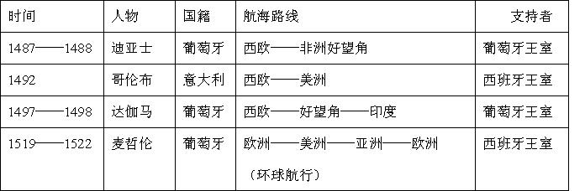
地理大发现——新航路的开辟
新航路开辟的经过：

Slide 11
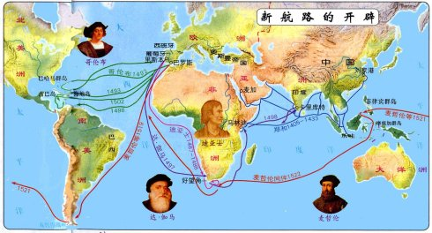
地理大发现——新航路的开辟

Slide 12
地理大发现——新航路的开辟
新航路开辟的意义：
1、新航路开辟，欧洲到亚洲、美洲和非洲等地的交通日益密切，世界开始连为一个整体。
2、欧洲大西洋沿岸工商业繁荣起来，促进了资本主义发展。

Slide 13


